Slide 1

Debatte zum Thema: Werbung in sozialen Medien

Slide 2
Ablauf
1. Einleitung
2. Gruppenarbeit: Debatte vorbereiten
3. Debatte durchführen: Podiumsdiskussion
4. Abschluss: Abstimmungen

Slide 3
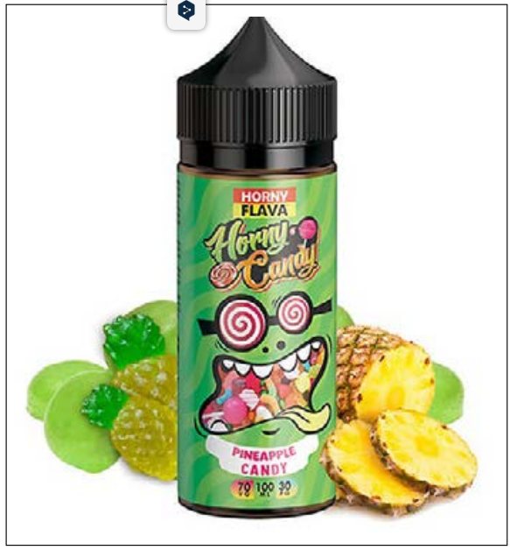
Würdest du das kaufen?
Notes:
Einstimmung zum Thema
Die Lernenden sehen das Bild auf Folie 3 und entscheiden, ohne zu wissen, was auf der Abbildung zu sehen ist (kurz Abstimmen durch Handheben):
Wenn du Werbung dafür sehen würdest - würdest du das kaufen wollen? Oder würdest du zumindest neugierig darauf werden?
Folgefrage der Lehrperson:
Weisst du, was auf dem Bild zu sehen ist?
(Auflösung: Werbung für ein E-Zigaretten-Liquid mit Ananasbonbon-Geschmack.)
Die Lehrperson stellt den Lernenden folgende Fragen und sammelt einige Antworten.
(Damit wird klar, es geht um Werbung. Konkret: Es geht um Werbung durch Influencer:innen in den sozialen Medien. )
Wer beeinflusst euch bei der Entscheidung, etwas zu kaufen? Wer hat Einfluss darauf, was ihr kauft?
Wie wichtig sind für euch soziale Medien, Freund:innen oder Trends beim Einkaufen?
Macht Werbung für euch einen Unterschied bei der Entscheidung, was ihr kauft?
Welche Werbung schaut ihr euch gerne an?
Habt ihr schon mal etwas gekauft, nur weil die Werbung euch gefallen hat? Wenn ja, könnt ihr mehr darüber erzählen?
Bild: Werbung für ein E-Zigaretten-Liquid mit Ananasbonbon-Geschmack.
Quelle: Screenshot der Website weveappy.ch /251208_TNT-EPISODE3_DE-1.pdf

Slide 4


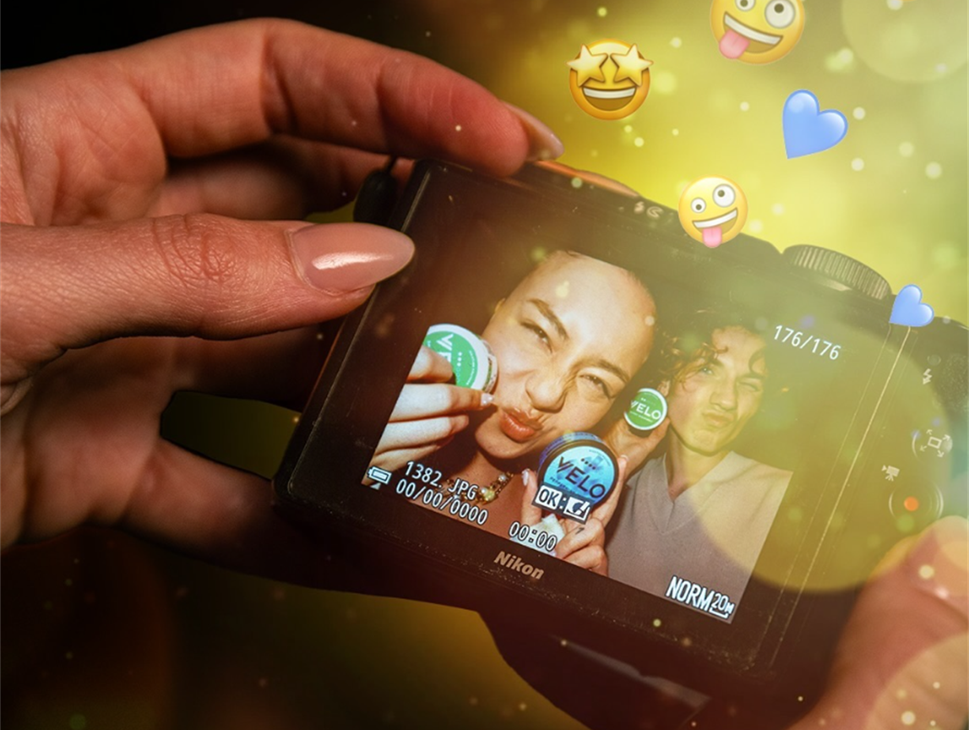
Abstimmungsfrage:
Soll die Tabakindustrie Influencer:innen für die Werbung von Nikotinprodukten bezahlen dürfen?
Notes:
Storytelling (Lehrperson) zur Vorbereitung der Debatte:
Folgenden Text vorlesen (LP):
Von der Tabak- und Nikotinindustrie wurde eine Initiative eingereicht mit folgendem Inhalt: «Die Tabakindustrie soll Influencer:innen für die Werbung von Nikotinprodukten bezahlen dürfen». Darüber muss das Volk nun abstimmen. Vorher findet jedoch noch eine öffentliche Diskussion (Debatte) statt, die das Volk live mitverfolgen kann. Es werden verschieden Personen an dieser Debatte teilnehmen, die entweder für oder gegen die Initiative sind (Pro oder Contra). Unter den Influencer*innen sind die Meinungen verschieden. Einige befürworten die Initiative, eine lehnen sie aber auch ab.

Slide 5
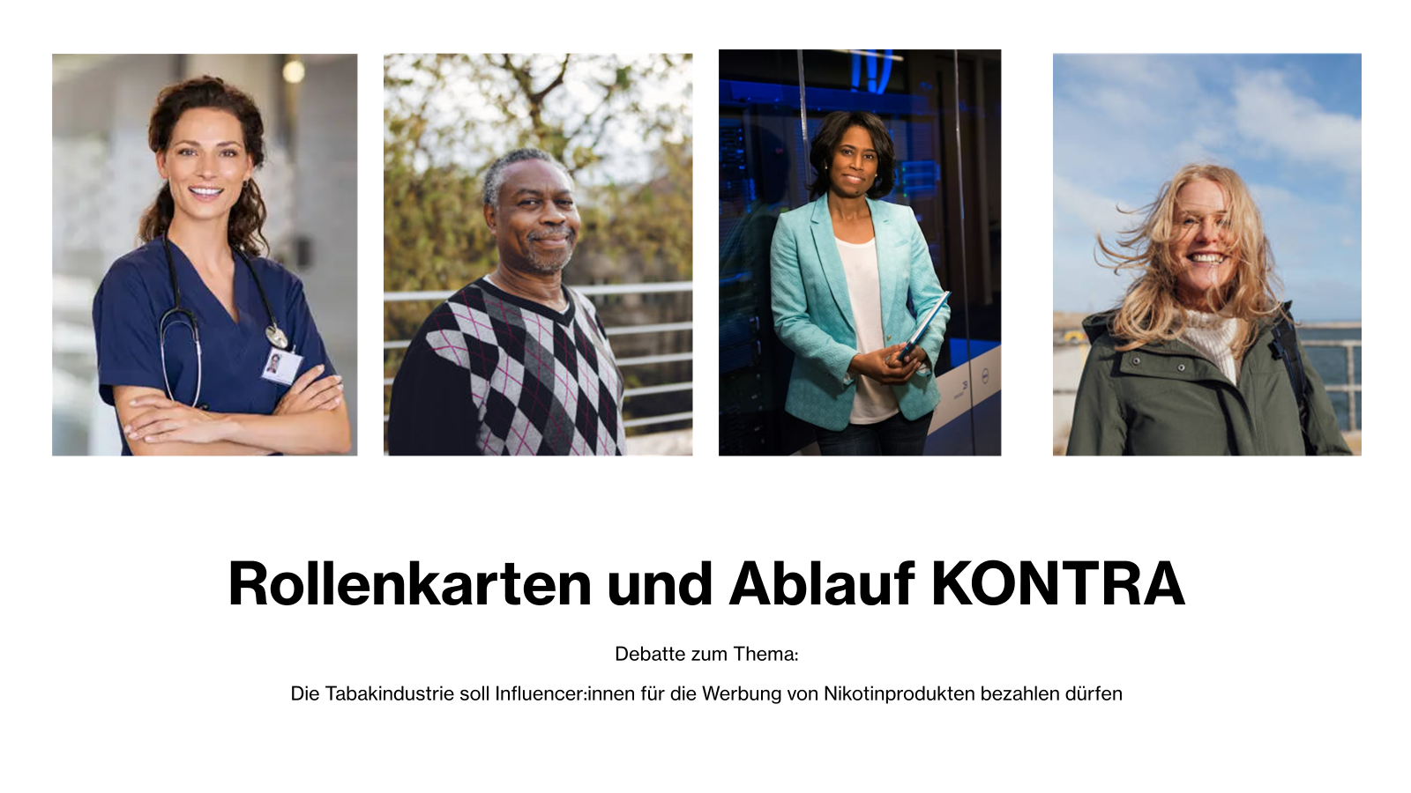
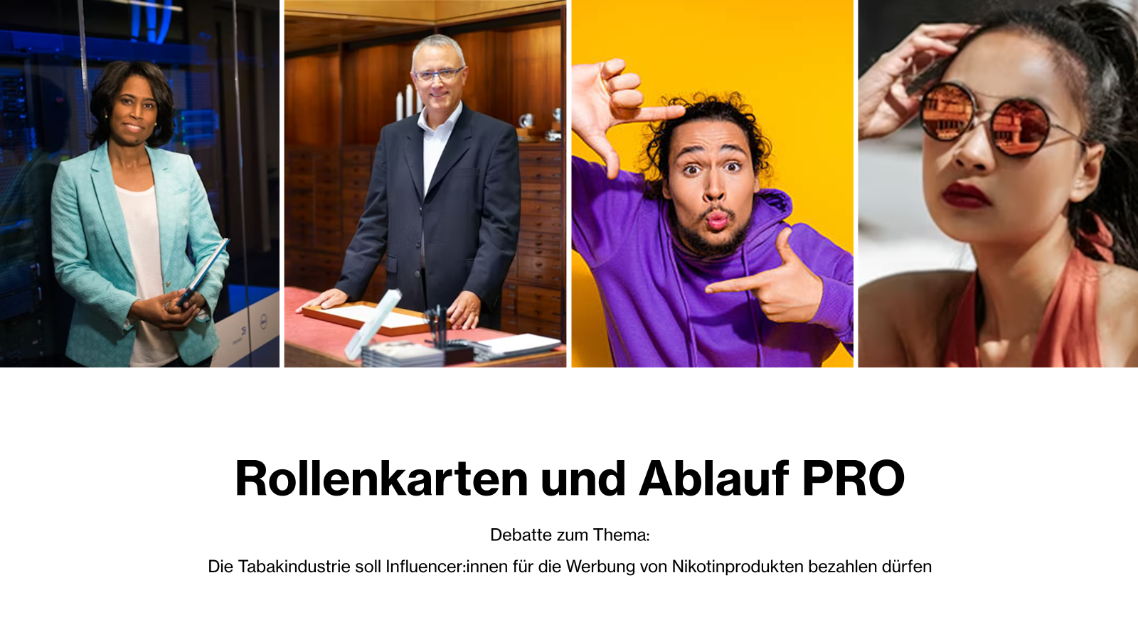
Gruppenarbeit: Debatte vorbereiten
Notes:
Anweisung der Lehrperson: " Ihr schlüpft nun in die Rollen dieser Personen und bereitet eine Podiumsdiskussion vor!"
Es werden nun zwei Gruppen gebildet: eine Gruppe dafür (Pro) und eine dagegen (Kontra). Diese versuchen, in der nachfolgenden Debatte mit Argumenten alle anderen von ihrer Meinung zu überzeugen.
Jede Gruppe bekommt die für ihren Standpunkt (Pro oder Kontra) passenden Argumente. Zusätzlich können von den Lernenden weitere Argumente gesucht werden. Alle weiteren Anweisungen finden die Gruppen in ihren jeweiligen Rollenkarten (Dokument: Argumente_Rollenkarten)
Wichtig:
Die Lernenden übernehmen den Standpunkt der zugewiesenen Gruppe und vertreten NICHT ihre persönliche Meinung. Dafür können sie für die Debatte auch konkrete Rollen übernehmen, z.B. als Vertreter der Tabakindustrie (pro), Elternteil (contra) oder Influencer (pro oder contra möglich). Dies dient der Motivation und zur einfacheren Identifikation mit der übernommenen Rolle, falls sie sich nicht mit der persönlichen Meinung deckt.

Slide 6
Vorbereitung in Gruppen
Diskussion | Beantwortet gemeinsam in der Gruppe folgende vier Fragen: «Welche Interessen haben wir als Gegner:innen/Befürworter:innen der Initiative?» «Welche Argumente sprechen gegen oder für die Aussage, dass Influencer:innen Nikotinprodukte für Jugendliche bewerben dürfen? » «Welche Gegenargumente oder Einwände könnte die andere Gruppe gegen uns vorbringen? » «Was antworten wir auf diese Gegenargumente oder Einwände?
Argumente und Antworten | Sammelt mindestens zwei Argumente als Gegner*innen/Befürworter:innen, die eure Position stärken (vgl. Punkt 2), und bereitet mindestens eine Antwort auf ein mögliches Gegenargument vor (vgl. Punkt 4).
Vertretung bestimmen | Bestimmt zwei Personen aus eurer Gruppe, die euch in der anschliessenden Debatte vertreten und bestimmt ihre Rolle (Rollenkarten).

Slide 7

Debatte durchführen:
Soll die Tabakindustrie Influencer:innen für die Werbung von Nikotinprodukten bezahlen dürfen?
Notes:
Grundlegende Gesprächsregeln in Erinnerung rufen: andere nicht unterbrechen, sachlich argumentieren, respektvoller Umgang.
Es gibt zwei Runden in der Debatte:
Eröffnungsrunde: Jede Gruppe stellt sich in dieser ersten Runde kurz vor und erläutert ihre Argumente für oder gegen die These « Die Tabakindustrie soll Influencer:innen für die Werbung von Nikotinprodukten bezahlen dürfen ».
Gegenargumente: In der zweiten Runde können noch Argumente ergänzt oder Gegenargumente zur ersten Runde angebracht werden.
Für jede Gruppe stehen pro Runde 3min zur Verfügung (Zeit stoppen)
Wichtig:
Die Lernenden übernehmen den Standpunkt der zugewiesenen Gruppe und vertreten NICHT ihre persönliche Meinung. Dafür können sie für die Debatte auch konkrete Rollen übernehmen, z.B. als Vertreter der Tabakindustrie (pro), Elternteil (contra) oder Influencer (pro oder contra möglich). Dies dient der Motivation und zur Identifikation mit der übernommenen Rolle.

Slide 8

Schlussabstimmung
«Soll die Tabakindustrie Influencer:innen für die Werbung von Nikotinprodukten bezahlen dürfen?»
JA=
Ich nehme die Initiative an
NEIN =
Ich lehne die Initiative ab

Slide 9

Transfer: Volksinitiative vom 13. Feb. 2022
Kinder und Jugendliche ohne Tabakwerbung
Notes:
Weitere Informationen (LP): https://www.admin.ch/gov/de/start/dokumentation/abstimmungen/20220213/volksinitiative-ja-zum-schutz-der-kinder-und-jugendlichen-vor-tabakwerbung.html
Bildquelle: Volksinitiative «Ja zum Schutz der Kinder und Jugendlichen vor Tabakwerbung»

Slide 10
Abstimmung zur Volksinitiative
«Ja zum Schutz der Kinder und Jugendlichen vor Tabakwerbung»
JA= Ich nehme die Initiative an
NEIN = Ich lehne die Initiative ab
Notes:
1. Abstimmung der Volksinitiative:
«Ja zum Schutz der Kinder und Jugendlichen vor Tabakwerbung»: Für die Volksabstimmung nehmen die Jugendlichen wieder ihre persönliche Haltung ein. Sie stimmen mit Handzeichen ab ob sie die Initiative ablehnen oder annehmen.

Slide 11
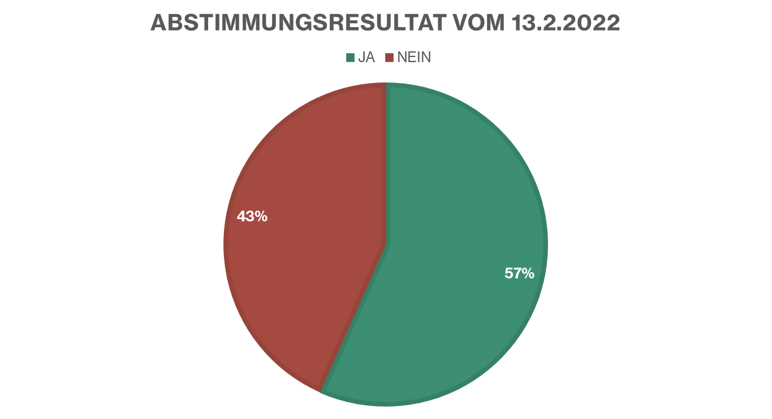
Notes:
Transfer nach der Abstimmung: Abstimmungsdatum: 13.02.2022. Die Initiative wurde mit 56.65% angenommen. Eltern, Gesundheitsfachpersonen, Sportorganisationen (Swiss Olympics), Lehrerverbände, Jugendverbände, Patientenorganisationen usw. haben sich dafür eingesetzt, dass Kinder und Jugendliche vor der Werbung der Tabakindustrie geschützt werden.
Aktuelle Situation in der Schweiz:
Das Tabakproduktegesetz und die Tabakprodukteverordnung gelten seit dem 1. Oktober 2024. Die parlamentarischen Debatten zur Revision zur Umsetzung der Volksinitiative «Kinder und Jugendliche ohne Tabakwerbung» wurden Mitte 2025 abgeschlossen; das revidierte Gesetz soll voraussichtlich Anfang 2027 in Kraft treten.

Slide 12

Rückblick
Notes:
Kurzer Rückblick auf die Lektion und Zusammenfassen der wichtigsten Punkte
Zusätzliche Fragen (falls Zeit bleibt):
Wie könnte man sich in der realen Welt für seine Werte oder Überzeugungen einsetzen? Was braucht es dazu?
Mögliche Antwort: Man kann sich in der realen Welt für seine Werte einsetzen, indem man Haltung zeigt und aktiv wird – zum Beispiel durch Gespräche, Engagement in Jugendgruppen oder Vereinen, Petitionen oder kreative Aktionen wie Videos, Plakate oder Musik.
Was braucht es um Volksabstimmungen zu gewinnen?
Mögliche Antwort: Eine Mehrheit gewinnt man mit klarer, verständlicher Kommunikation, die ein aktuelles Thema aufgreift, Emotionen anspricht und zugleich wissenschaftlich gut abgestützt ist, um Glaubwürdigkeit zu schaffen. Entscheidend sind zudem ausreichende finanzielle Mittel und Reichweite, damit die Argumente sichtbar werden und im öffentlichen Diskurs präsent bleiben.
Was wenn Geld und Emotionen die Debatte stärker prägen als Fakten?
In einer Debatte kann das Problem sein, dass Gruppen mit viel Geld die Diskussion dominieren: Sie machen professionelle Kampagnen, nutzen einfache Slogans und spielen mit Emotionen oder Angst. Dann gehen Fakten und Wissenschaft schneller unter, während einseitige Botschaften oder sogar Desinformation die Meinung beeinflussen und die Debatte verzerren können.

